Slide 1
2021年度 大阪府SDGs有識者会議（第１回）
2021年（令和3年）10月
企画室 推進課

Slide 2

2022年度の大阪府の取組み（案）
1

Slide 3

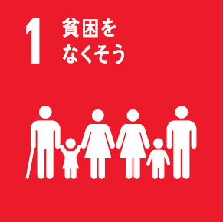



Osaka SDGs ビジョン
Osaka SDGs ビジョン（令和2年3月策定）
〇 Osaka SDGs ビジョンは、2025年大阪・関西万博の開催都市として、世界の先頭に立ってSDGsの達成に貢献する「SDGs先進都市」を実現するため、大阪がめざすSDGs先進都市の姿を明確にし、府民や企業、市町村など、様々なステークホルダーと共有することで、オール大阪でSDGsの新たな取組みの創出を図っていくことを目的に策定。
〇 本ビジョンを指針に、大阪のあらゆるステークホルダーが、SDGsの17ゴールや169のターゲットの達成に向け一緒になって取り組み、SDGs社会を実現していくことは、大阪が、未来に向かって持続的に成長し、府民一人ひとりが「豊かさ」や「安全・安心」を実感できる社会へと発展するための基盤づくりにつながるもの。
〇 2025年に開催される大阪・関西万博のテーマである「いのち輝く未来社会のデザイン」は、SDGsが達成された社会をめざすもの。大阪では、万博を「SDGs社会を具現化し世界とともに未来をつくる」絶好の機会として本ビジョンを推進。2025年に向け、SDGs先進都市としての基盤を整えながら、万博のレガシーとして「SDGs先進都市」を実現。2030年のSDGsの達成に貢献していく。
【2025年大阪・関西万博に向けて取り組む「重点ゴール」】
〇 SDGs先進都市として、国際社会全体の課題であるジェンダーや人権、気候変動に取り組むことはもとより、万博のテーマである“いのち”や暮らし、次世代に関わる課題を有するゴール３を「府民の豊かさ〔well-being〕」をめざす重点ゴールとして位置づけ、関連する横断的な課題であるゴール１、４、12に取り組む。
〇 また、他のゴールを集約しながら様々な課題解決にバランスよく貢献できるゴール11を「大阪の豊かさ〔well-being〕 」をめざす、もう一方の重点ゴールとして取組みを広げていく。
〇 重点ゴール等の推進にあたっては、産業や雇用、イノベーションといった都市としての強みを活かしていく。
国際社会全体の課題であるジェンダーや人権、気候変動への取組み
ゴール３
重点
ゴールⅠ
「健康と福祉」
（“いのち”や暮らし、次世代の課題としての取組み）
府民の
well-being
ゴール１
ゴール４
ゴール12
「貧困」
「教育」
「持続可能な
生産と消費」
（「ゴール３」と関連する横断的な課題としての取組み）
ゴール11
重点
ゴールⅡ
地域（大阪）の
well-being
「持続可能都市」
（他のゴールを集約しながら、様々な課題解決にバランスよく貢献）
産業や雇用、イノベーションといった都市としての強みを活かす

Slide 4
2022年度の方向性
Osaka SDGs ビジョンに沿って取組みを推進
大阪府は、これまでから2025年大阪・関西万博の開催都市として、世界の先頭に立ってSDGsの達成に貢献する「 SDGs先進都市」の実現に向け、様々なステークホルダーと連携しつつ、多くの取組みを進めてきました。
引き続き、ビジョンに掲げる大阪府の役割りに沿って効果的に取組みを推進します。
※予算を伴う企画については、大阪府議会の議決を前提とさせていただきます。
Osaka SDGs ビジョン（抜粋）：大阪府の役割
① 府民や企業、市町村など、様々なステークホルダーにSDGsを広く知っていただく
⇒ SDGsの更なる浸透を図り、これまでにSDGsになじみのなかった新たなステークホルダーの掘り起こしや具体的な行動につなげる
② 様々なステークホルダーの取組みをSDGs実現に向けて相互につなぎ合わせていく
⇒ 関西SDGsプラットフォームや国関連機関、経済界、金融機関などと連携し、それぞれのネットワークを活かしながら、ステーク
ホルダー間のマッチングと新たな取組みの創出を図る
③ 府自らもステークホルダーの一員として、SDGsに貢献する
⇒ 庁内各部局の主体的な取組みの更なる充実・強化を図り、SDGsとして取り組むからこそできる施策を幅広く展開していく
④ ハード・ソフト両面から「SDGsを具現化した都市づくり」を進める
⇒ 大阪の持続的成長や、府民の豊かさ、安全・安心の実現に向け、SDGsの理念に沿った社会システムや価値観の変革を進める

Slide 5
SDGsを広く知っていただく
■大阪府民のSDGs認知度 ※対象者条件（18歳以上の男女 サンプル数：1,000名）
SDGs認知度調査（Qネット調査より）

Slide 6
SDGsを広く知っていただく
■大阪府民のSDGs認知度 ※対象者条件（18歳以上の男女 サンプル数：1,000名）
（4.7）
（16.6）
SDGs認知度調査（2021年9月：Qネット調査より）

Slide 7
SDGsを広く知っていただく
■中小製造事業におけるSDGs
実施時期：2020年7月～8月
発送件数：3,000件（有効発送数：2,886件）⇒ 有効回答数（率）：790件（27.37％）
調査対象：府内製造業（無作為抽出）
「新型コロナウイルスの影響と企業経営に関する調査」より

Slide 8
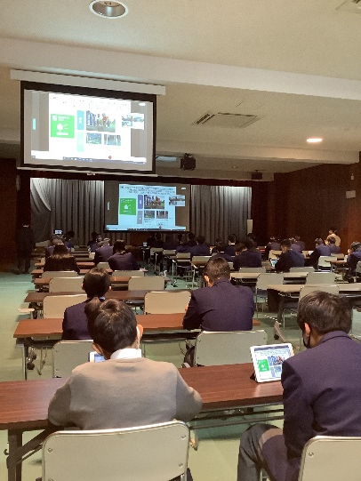
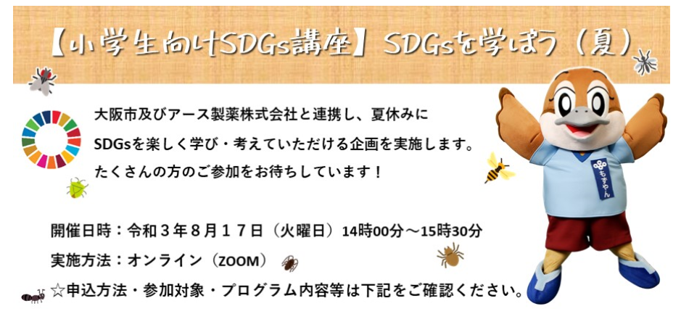
SDGsを広く知っていただく
これまでの取組み
府民向け：教育機関や各種団体などと連携したSDGs講義（今年度は中学、高校からも要請あり）
企業等と連携した普及イベント（ファミリー層向けのイベントをwebで試験的に実施）
企業向け：企業向けセミナー
社員向けSDGs研修等の支援
広報活動：企業と連携し普及ポスターの作製
各種団体が発行する広報紙で大阪府の取組をPR
次年度の取組み（案）※これまでの取組みを継承しつつ以下についても検討を進める
主な方向性：SDGsの理解を深める + 府内の中小企業の取組みを増やす
〇取組みの例
・多様な年齢層の方が参加し体感できる企画（ワークショップやイベントなど）
・中小企業の取組みにつながるような企画（経済界と連携したフォーラムや
社内研修への協力など）
・SDGsの取組みが広がるようなキャンペーン
課題 ⇒ 参加したくなるようなテーマ設定
（関心の高いテーマ、身近に感じられるテーマ）
多くの方が参加可能な条件設定（時期・時間帯など）
コロナ禍でも実施可能な企画（オンラインの活用など）
オンライン対応が困難な方へのフォロー
庁内部局や市町村、関係企業・団体等との連携
オンラインを活用したSDGs講演の様子
オンラインを活用したSDGsイベント

Slide 9
ステークホルダーを相互につなぎ合わせる
■中小製造事業におけるSDGs
実施時期：2020年7月～8月
発送件数：3,000件（有効発送数：2,886件）⇒ 有効回答数（率）：790件（27.37％）
調査対象：府内製造業（無作為抽出）
「新型コロナウイルスの影響と企業経営に関する調査」より

Slide 10
ステークホルダーを相互につなぎ合わせる
〇 大阪SDGsネットワークの拡充
ネットワークのさらなる充実に向け経済界や金融機関の会員を拡大する。
取組内容：メーリングリストを活用した情報の発信（R３年度9月現在：24件配信。うち8件は会員からの配信要請により実施）
会員向けSDGs勉強会の開催 など
※大阪SDGsネットワーク
大阪府内においてSDGsの取組みを先導する自治体、経済団体、国の関係機関及び金融機関で構成するネットワーク
会員間の横のつながりを強化し、地域の特性にあわせた取組みの推進につなげることを目的に設置
※参加団体数 82団体（令和３年9月現在）
内訳：国（１機関）、市町村（40市町村）、経済界（23団体）、金融機関（18団体）
〇 連携のサポート
SDGsの取組みについて、さらなる拡大を図るため連携機会の創出を図る。
（これまでのマッチング事例）
①ボタンを活用した地域活性（ゴール11,12,17）
・文の里商店街の空き店舗（元ボタン店）を、シェアキッチン・シェアスペースに改装し地域交流の場を創出する団体と、ボタンなど服飾部品を取扱う店舗をマッチング
・不要となったボタンの提供を受け、シェアキッチン・シェアスペース内をボタンで装飾
②SDGsに関する論文作成（ゴール4）
・デザインとSDGsをテーマにした論文を検討している学生とデザイン事業者をマッチング

Slide 11
府自らもSDGsに貢献
〇 SDGs未来都市計画に沿って取組みを推進
一部の事業において、新型コロナウイルス感染症の影響により中止を余儀なくされたが、概ね計画どおり進捗中
大阪市及び関係部局と連携しつつ、引続き計画に沿って取組みを推進する。
SDGs未来都市計画 主なKPI
 | 目標 | 現状
健康寿命 | 2023年度 計画策定時から２歳以上延伸 男性：72.46歳以上 女性：74.49歳以上 ※計画策定時 男性：70.46歳、女性：72.49歳 | 2016年度 男性：71.50歳（達成度52%） 女性：74.46歳（達成度98.5％） ※本データは3年ごとに更新 （2019年度数値は2021年秋頃発表予定）
雇用創出数 | 2022年から2025年までの年平均2万人以上 ※2022年に就業者数をコロナ前の水準に戻す （2019年就業者数 457.9万人） | 2020年度の雇用創出数：2.6万人（達成度130％） ※就業者数460.5万人
「全国学力・学習状況調査」における小学6年生の平均正答率 | 2022年度に全国水準の達成・維持 | 2018年度 国Ａ：６６%（全国70.7%）（達成率：93.4%） 国Ｂ：５１%（全国54.7%）（達成率：93.2%） 算Ａ：６２%（全国63.5%）（達成率：97.6%） 算Ｂ：４９%（全国51.5%）（達成率：95.1%）
「全国学力・学習状況調査」における中学3年生の平均正答率 | 2022年度に全国水準の達成・維持 | 2018年度 国Ａ：７４%（全国76.1%）（達成率：97.2%） 国Ｂ：５８%（全国61.2%）（達成率：94.8%） 数Ａ：６３%（全国66.1%）（達成率：95.3%） 数Ｂ：４４%（全国46.9%）（達成率：93.8%）
府立高校のスマートスクール化 | 2021年度：府立高校への一人一台端末の配備 | ー
温室効果ガス排出量 | 2030年度に2013年度比:40％削減 ※2013年度のCO2:5,623万t | 2018年度のCO2:4,512万t（達成率：49.4%） ※2013年度比 約19.8%削減

Slide 12
府自らもSDGsに貢献
SDGs未来都市計画 主なKPI
 | 目標 | 現状
容器包装プラスチックの排出量、再生利用率 | 2025年度 排出量:21万t（14%削減） 再生利用率:50%（23ポイント増加） | 2020年度実績：10月末公表予定
プラスチックの焼却量、有効利用率 | 2025年度 焼却量:36万t（25%削減） 有効利用率:94%（6ポイント増加） | 5年毎に調査実施 ※次回調査:2024年度
大阪湾に流入するプラスチックごみ量 | 2025年度 2019年度比:50%削減 | 2021年度中に調査方法等を確定予定
大阪ええまちプロジェクト （地域の支え合いと高齢者の活躍の場の創出） 支援件数 | 2022年度 毎年度 20件 | 2020年度 19件
大阪ええまちプロジェクト（地域の支え合いと高齢者の活躍の場の創出） 支援団体活動紹介WEBページ閲覧者数 | 2022年度 前年度数値の維持又は増 | 2020年度 5.7万人
大阪ええまちプロジェクト（地域の支え合いと高齢者の活躍の場の創出） 支援団体活動紹介WEBページ閲覧回数 | 2022年度 前年度数値の維持又は増 | 2020年度 7.6万回
食品ロス | 2030年度 事業系家庭系ともに2000年度比で半減 ※2000年度：65.4万ｔ （事業系33.2万ｔ、家庭系32.2万ｔ） | 2020年度 43.1万ｔ（達成率：68.2%） （事業系： 22.3万トン、家庭系： 20.8万トン）

Slide 13
SDGsを具現化した都市づくり
「SDGsを知っていた」と答えた方が、どの程度SDGsを意識して行動しているか。
■SDGs意識度（全体）
■SDGs意識度（性別）
■SDGs意識度（年代別）※ 2021年9月調査
18歳~20歳代
男 性
30歳代
40歳代
女 性
50歳代
60歳代以上
SDGs認知度調査（Qネット調査より）

Slide 14
SDGsを具現化した都市づくり
大阪SDGs行動憲章
わたしたちは、「誰一人取り残さない、持続可能な社会の実現」をめざす“持続可能な開発のための2030アジェンダ”（SDGs）の理念に賛同し、2025年大阪・関西万博の地元都市として、万博のテーマである「いのち輝く未来社会のデザイン」に向けて、SDGsの17ゴールの達成をめざします。
１．かけがえのない“いのち”を大切にし、地域社会や環境に配慮して行動します。
２．2030年に住みたい魅力あふれる大阪をイメージし、できることから意識して行動します。
３．人と人との出会い、つながりを大事にしながら、互いに学びあい協力して行動します。
〇 私のSDGs宣言プロジェクト
「大阪SDGs行動憲章」の趣旨に沿って、各ステークホルダーの具体的行動を促すプロジェクト。集まった宣言は大阪府HPで紹介
（2021年2月スタート）
※プロジェクト参加数（R3.9月現在）
670件 （内訳）個人：572件、企業・団体等：98件
引き続き、企業や教育機関などと連携し、より多くの方の宣言を集めるとともに、
集まった宣言について、府HPに加え多くの府民の目に触れる機会をつくる。
民間企業と連携し作成したPRポスター

Slide 15
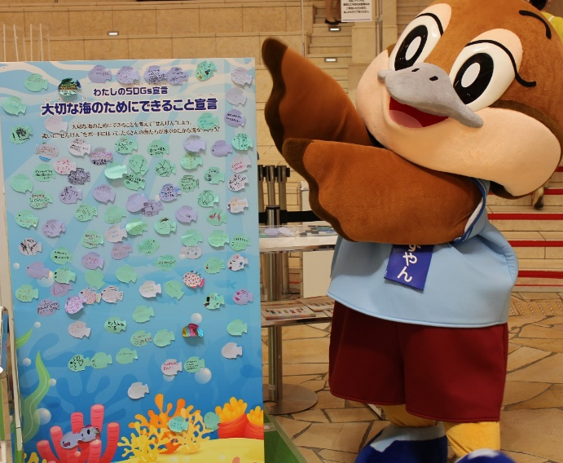
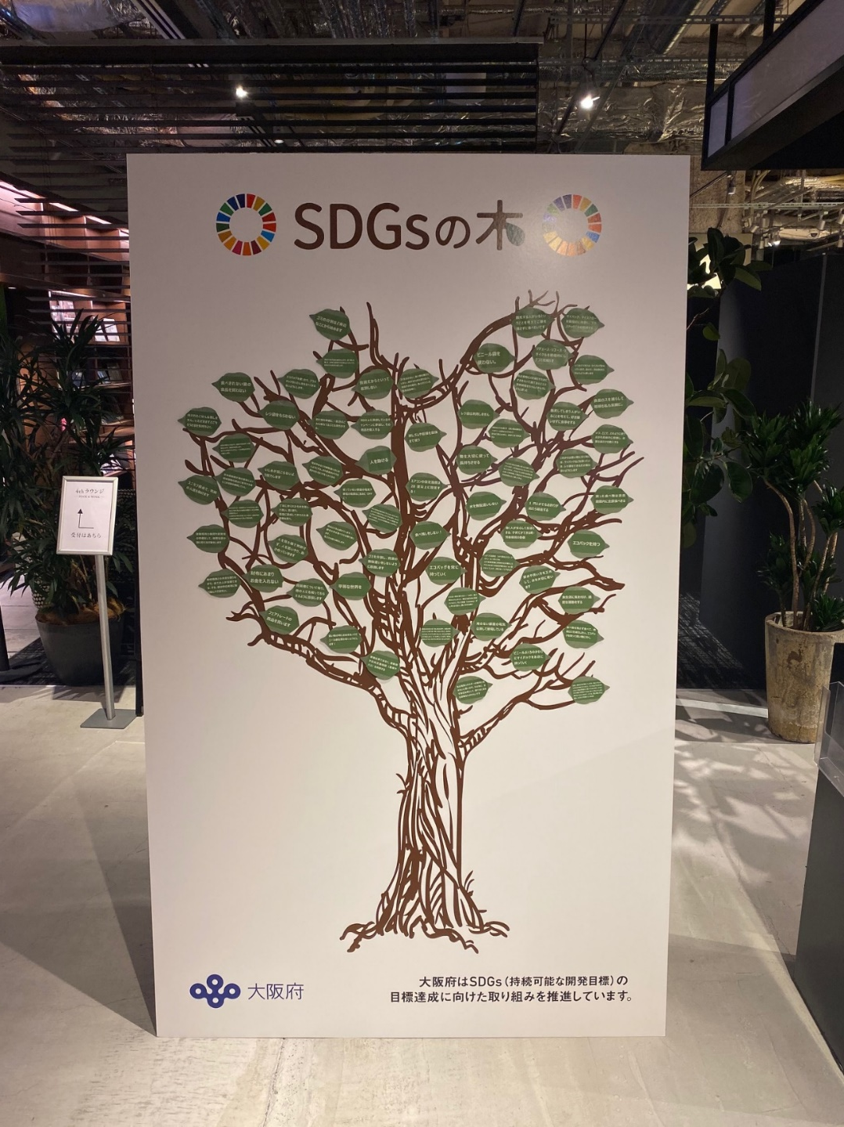
SDGsを具現化した都市づくり
SDGsイベントで寄せられた宣言
寄せられた宣言で作ったSDGsの木

